Slide 1
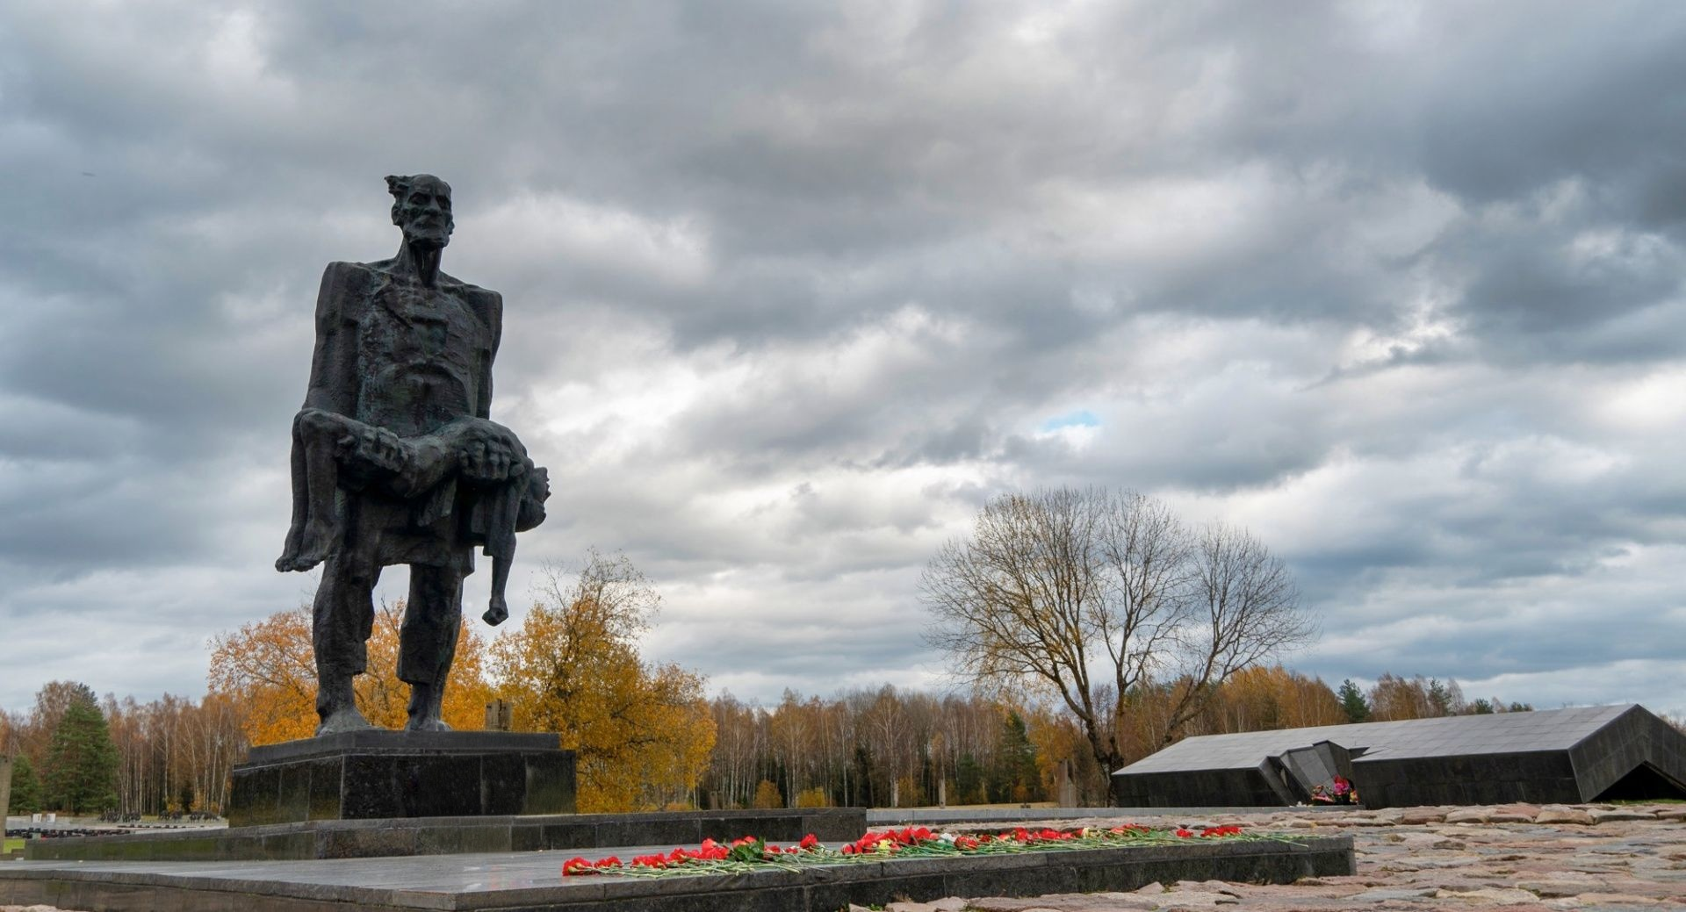
Сожженная деревня
ко Дню памяти жертв
Хатынской трагедии

Slide 2
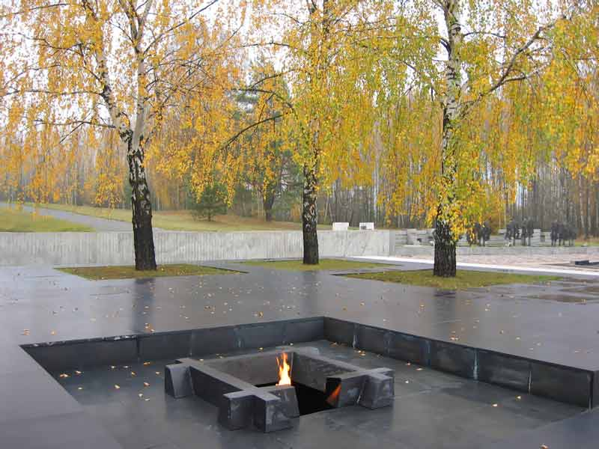
Беларусь наша...
Колькі трагедыі, гора, мужнасці...
Колькі зглумленных лёсаў.
Пётр Машэраў

Slide 3
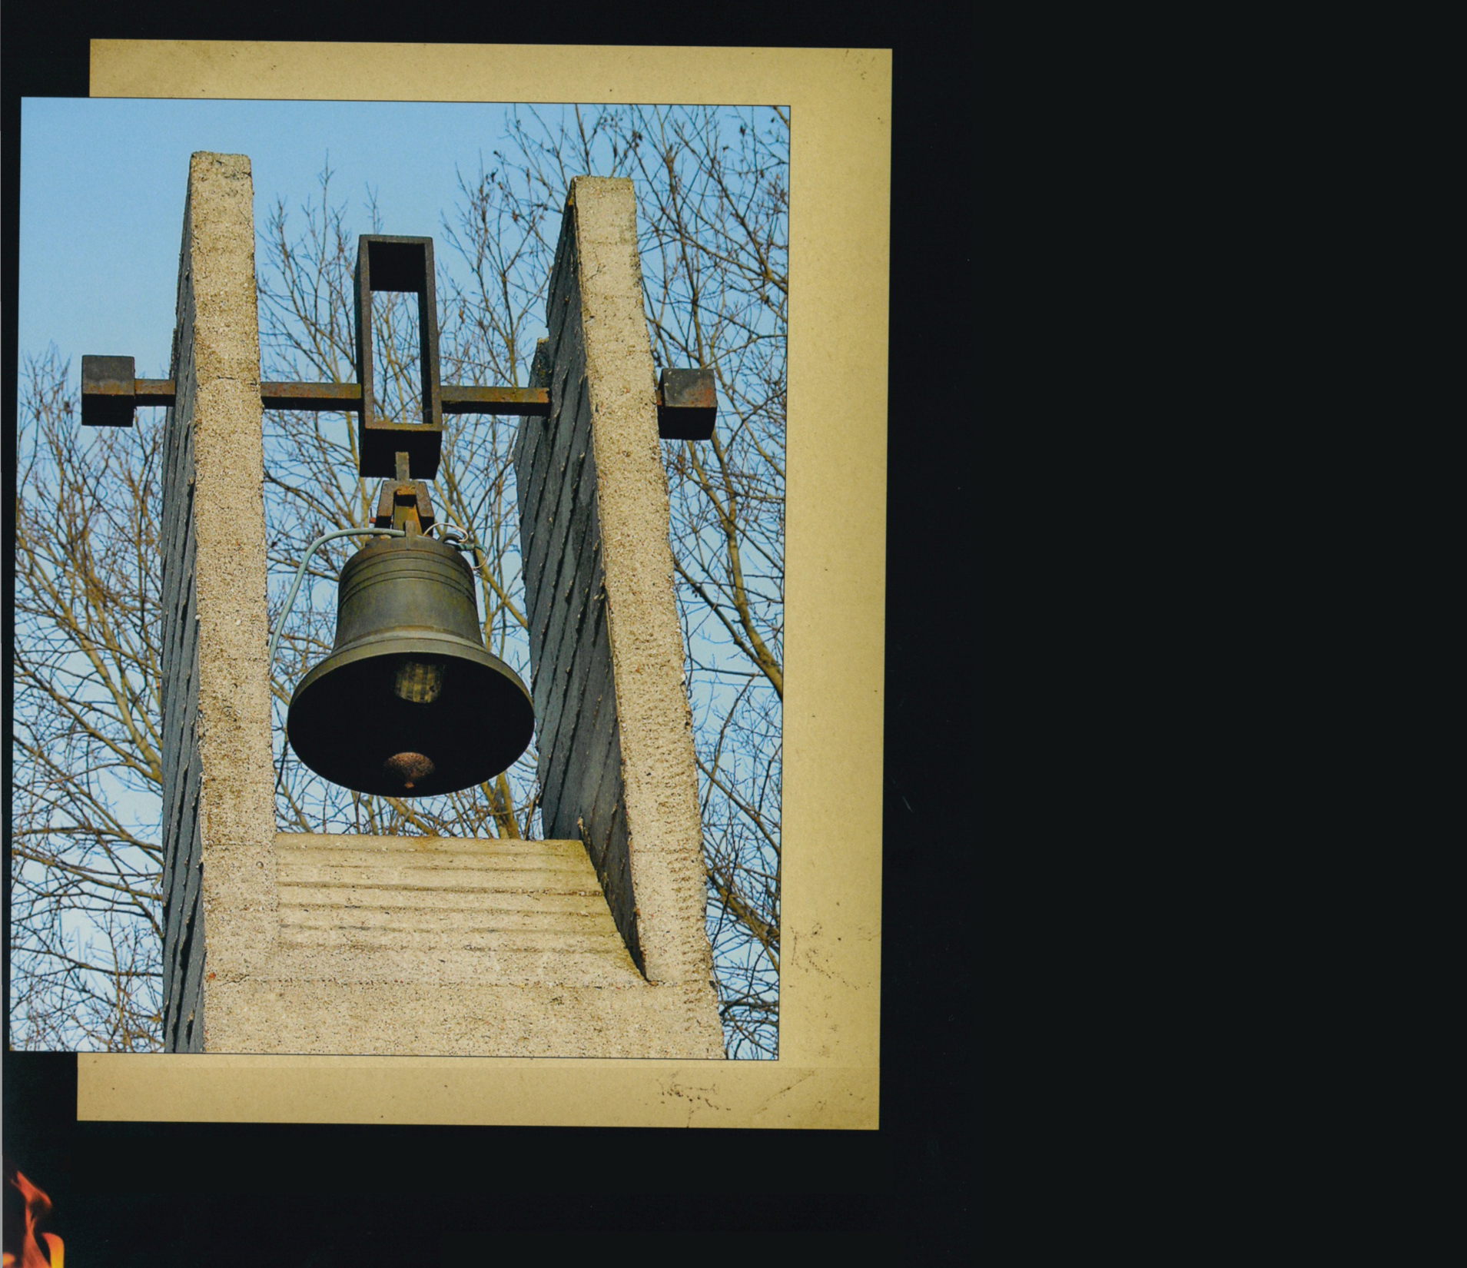
Печально и
вместе с тем величественно днем и ночью разносится над Беларусью звон колоколов Хатыни.
Двадцать шесть колоколов звонят, напоминая
о прошлом…

Slide 4
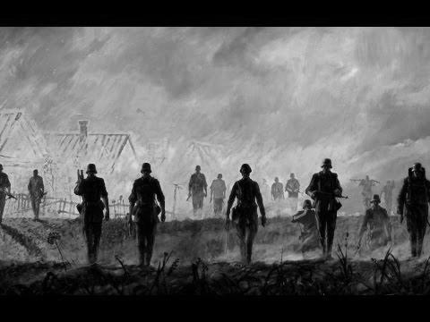
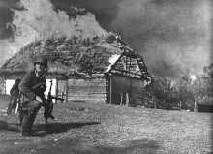
…Кровавая трагедия деревни в 26 дворов произошла
22 марта 1943 года,
отряд немецких карателей внезапно окружил
деревню.

Slide 5
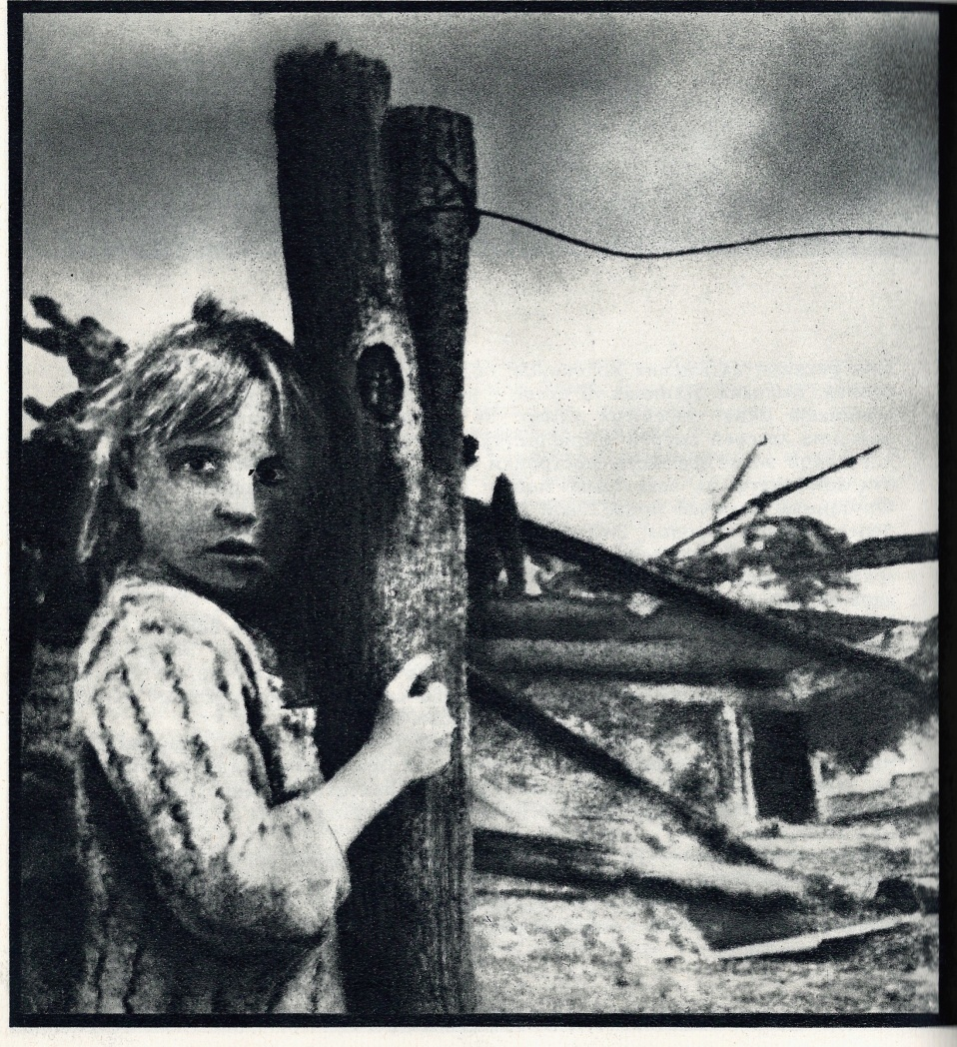
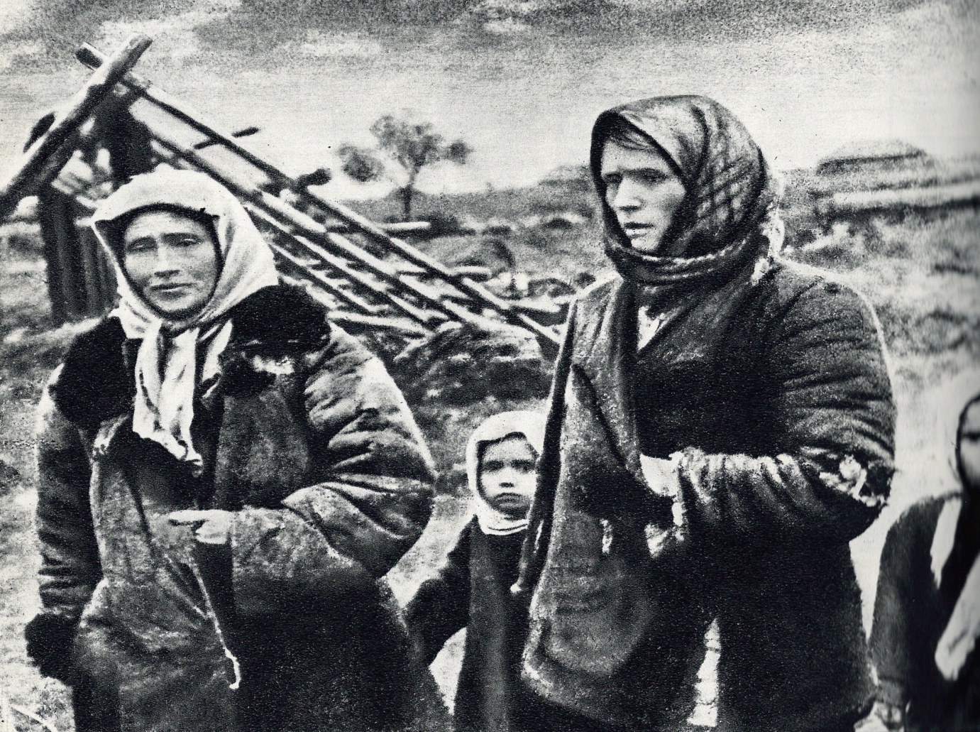
Фашисты согнали людей в сарай
и подожгли его, а тех, кто пытался спастись, расстреляли.
149 человек,
из них
6 детей.

Slide 6
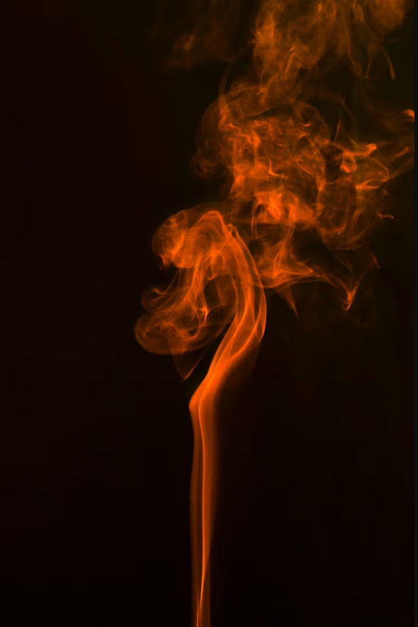
Оккупанты не прочь были сжечь каждую белорусскую деревню.
В ходе Великой Отечественной войны
в Беларуси было разрушено
и разграблено 209 городов
и поселков, сожжено более 9124 деревень.
186 деревень не смогли возродиться.

Slide 7
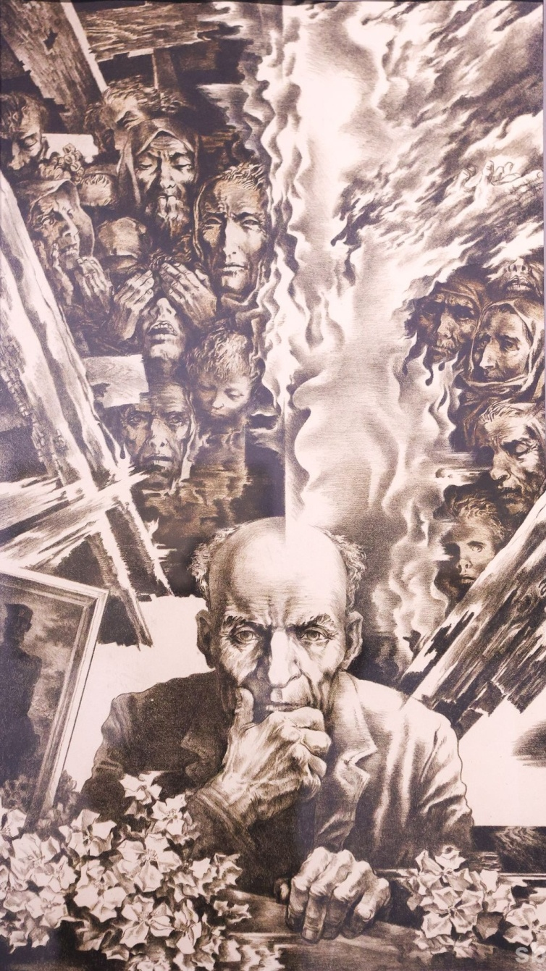
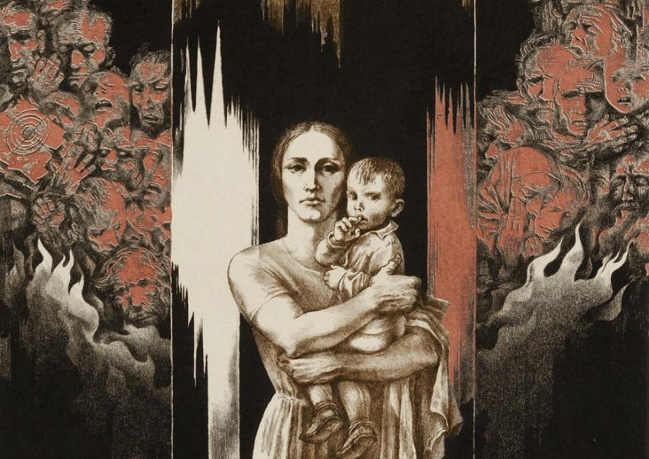
За три года оккупации фашисты провели
180 карательных операций.
Погиб КАЖДЫЙ ТРЕТИЙ
житель Беларуси.

Slide 8
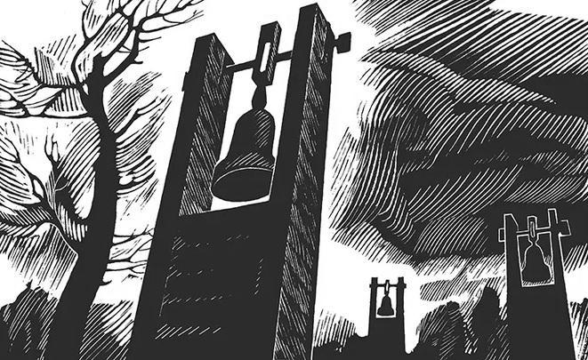

Cуайчыннік, стань!
Тут знішчалі людзей.
Суайчыннік!
Запомні навек:
Тры гады па сто трыццаць сем у дзень,
І ў гадзіну – па шэсць чалавек.
Гэта значыць, што кожныя дзесяць хвілін
Тут навекі чарнеў небакрай.
Попел сэрцаў нашых ракоча ў зямлі:
Памятай...
Памятай...
Памятай!!
Уладзімір Караткевіч

Slide 9
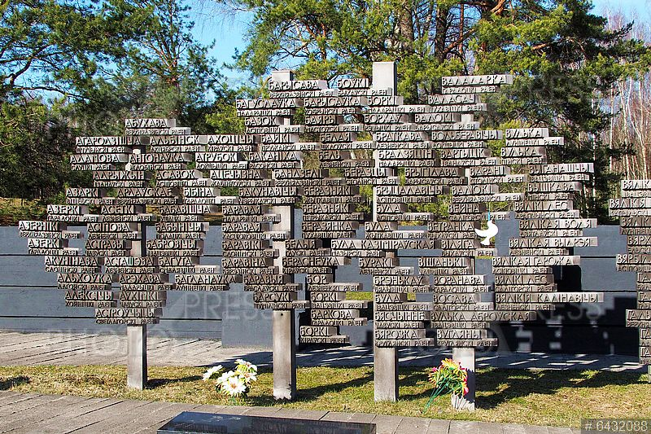
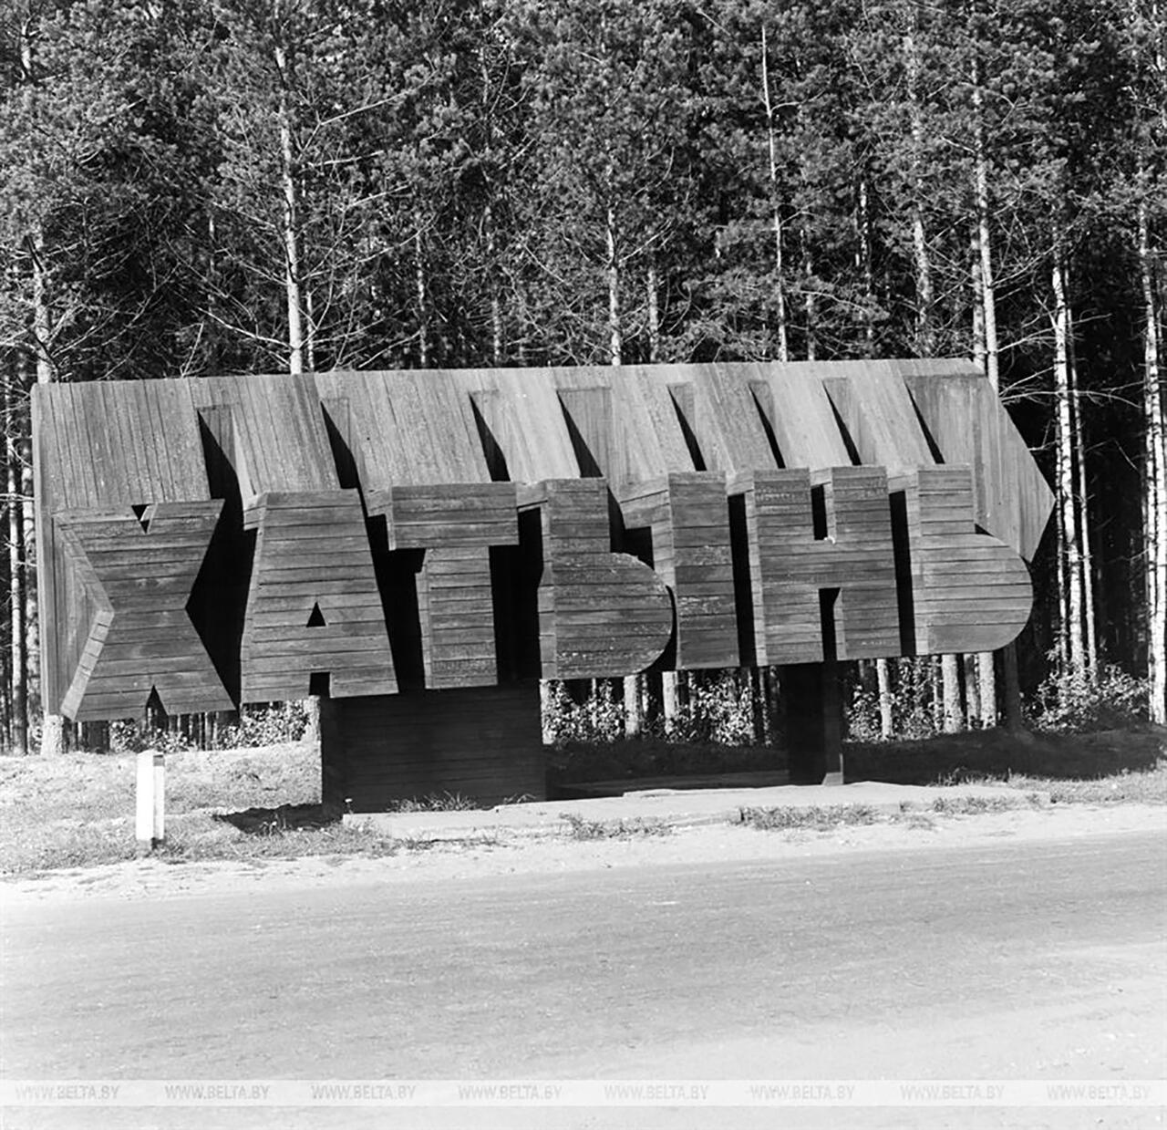
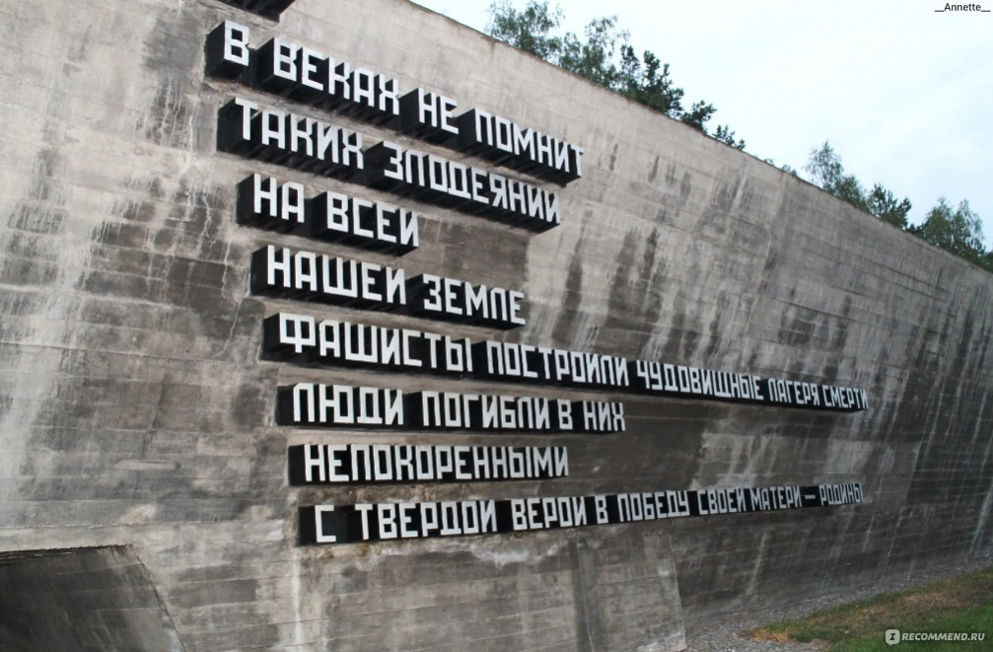
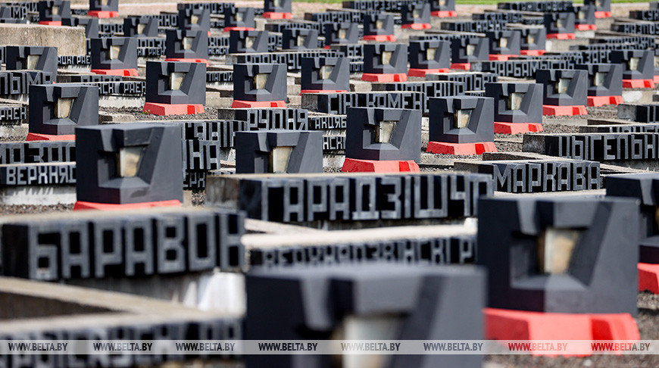

Slide 10
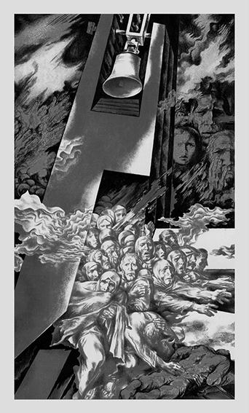
ХАТЫНЬ – это миллионы жертв прошлой войны.
Это ВСЕ, и, что не менее важно, это еще и КАЖДЫЙ…
Мемориал Хатыни хранит для человечества
название каждой сожженной белорусской деревни,
каждый мертвый хатынский двор, каждое имя хатынца.

Slide 11
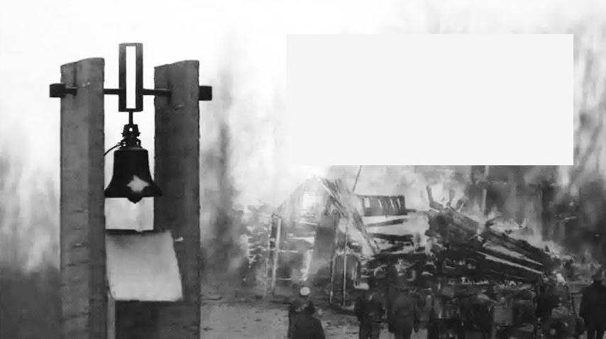
В скорбном бетонном мартирологе проходят имена взрослых, подростков, детей -
Яскевич Антон Антонович,
Яскевич Елена Сидоровна,
Яскевич Надя (9 лет),
Яскевич Толик (7 недель),
и так все 149 погибших.

Slide 12
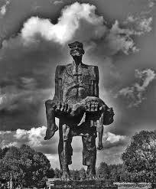
Все, кроме одного –
Иосифа Иосифовича Каминского, случайно спасшегося из горящего, набитого людьми сарая,
и в бронзе вставшего теперь
с мертвым сыном на руках.
В его руках всё - и скорбь,
и трагизм, и беспредельная воля
к жизни, давшая белорусам возможность выстоять и победить…

Slide 13
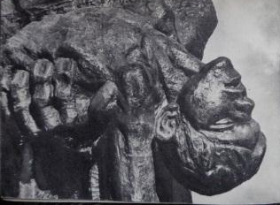
Стена памяти, чёрный мрамор на месте сарая, вечный огонь от трёх зелёных берёзок…
Колокола…
Надписи, цифры, плиты, человеческие судьбы,
а тут он – ЧЕЛОВЕК,
измученный, обессилевший,
но Непокоренный и живой…

Slide 14
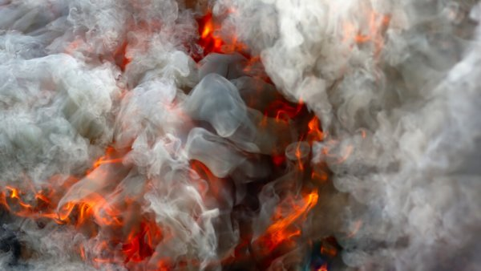
Людзі добрыя, помніце: мы любілі жыццё
і Радзіму нашу, вас, дарагія.
Мы згарэлі жывымі ў агні.
Наша просьба да ўсіх:
хай жалоба і смутак абернуцца ў мужнасць і сілу,
каб змаглі ўвекавечыць вы мір і спакой на зямлі.
Каб нідзе і ніколі ў віхуры пажараў жыццё не ўмірала!
Ніл Гілевіч

Slide 15
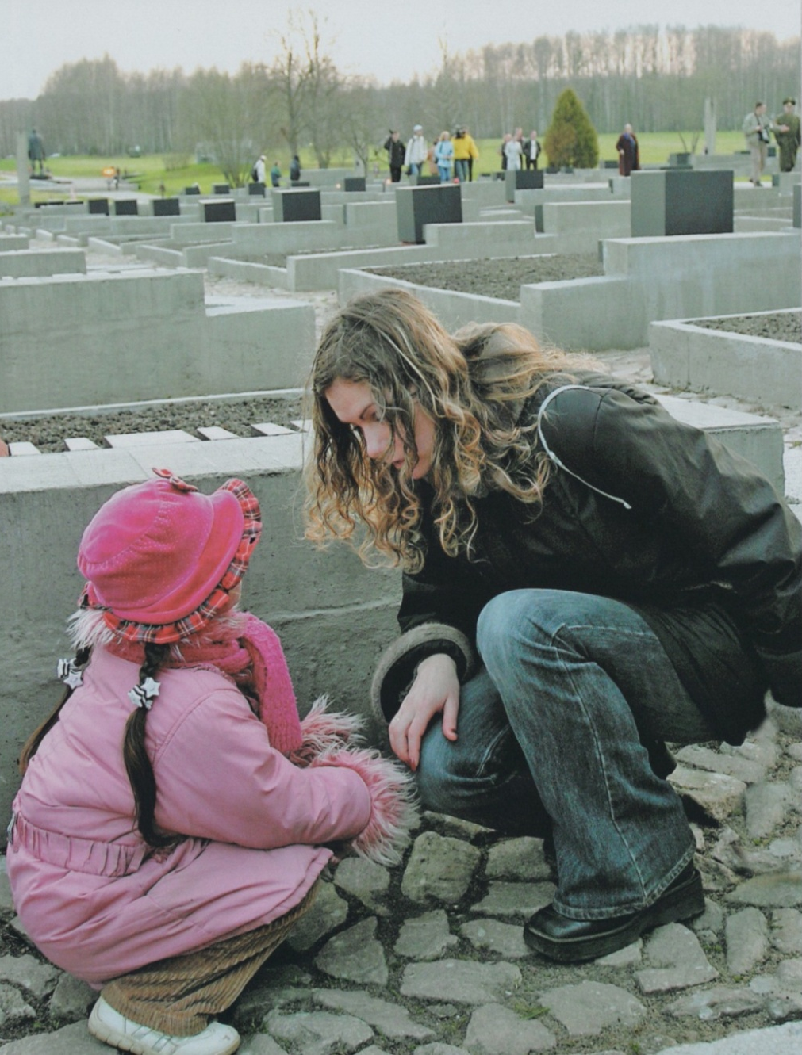
В Хатыни должен побывать каждый.
Хатынь должен
увидеть каждый.
Хатынь должен помнить каждый.

Slide 16
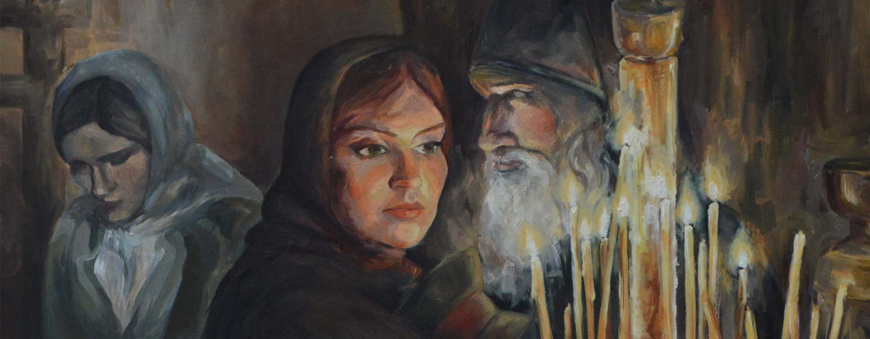
У квецені і замеці
Над нівамі, над рэкамі
Гучы, як сведка памяці,
Званоў Хатыні рэквіем!
Анатоль Вялюгін

Slide 17

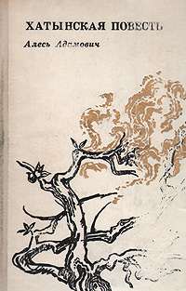


Адамович, А.
Каратели. Радость ножа,
или Жизнеописания гипербореев /
А. Адамович. – Минск : Мастацкая літаратура, 1981. – 208 с. : ил.
Книга о бесчеловечной философии фашизма. В центре событий действие карательного батальона, действовавшего на территории Беларуси.
Адамович, А.
Хатынская повесть /
А. Адамович. – Минск : Мастацкая літаратура, 1974. – 208 с.
Книга написана на документальном материале. Одно из самых беспощадных и пронзительных произведений о Великой Отечественной войне. Основные события в книге происходят на оккупированной земле Беларуси, в блокированном фашистскими карателями партизанском отряде.
Адамовіч, А.
Я з вогненнай вёскі... / А. Адамовіч, Я. Брыль,
В. Калеснік. – Мінск : Мастацкая літаратура, 1975. – 448 с. : іл.
Кніга-дакумент, у якой сабраны запісаныя аўтарамі сведчанні ўцалелых жыхароў з сотняў беларускіх вёсак, спаленых фашыстамі разам з людзьмі.
Быков, В.
Колокола Хатыни : пер. с бел. /
В. Быков. – Москва : Правда, 1987. – 176 с.
В книгу вошли публицистические произведения писателя. Тема «Все минется, а правда останется...».

Slide 18



Андрющенко, Н. К.
Хатынь : докум. рассказ /
Н. К. Андрющенко. –
[2-е изд., перераб. и доп.]. – Минск : Беларусь, 1969. – 63 с. : ил.
Документальный рассказ о действиях фашистов на оккупированной территории о мужестве и стойкости белорусского народа.
Белевич, А. П.
Хатынь: боль и гнев /
А. П. Белевич ;
пер. с бел.
В. Жиженко. – Изд. 2-е, перераб. – Москва : Политиздат, 1974. –
80 с. : ил.
Книга рассказывает о беспощадной жестокости фашизма, о мужестве и стойкости жителей деревень, оказавшихся на оккупированной территории.
Зельскi, А. Г. Хатынь. Трагедыя беларускага народа =
Хатынь. Трагедия белорусского народа =
Khatyn. Tragedy of the belarusian people /
А. Г. Зельскi ; пер. на англ. мову: А. В. Цітова ;
пер. на рус. мову: І. Б. Клепікаў ; фота: А. П. Дрыбас
[і інш.] ; Мемарыяльны комплекс «Хатынь». – 2-е выд. –
Мiнск : Беларуская Энцыклапедыя імя Петруся Броўкі, 2019. –
141, [2] с. : іл.
У кнізе змешчаны гістарычныя звесткі пра Хатынь, пачынаючы з XVI стагоддзя, расказ пра трагедыю гэтай i іншых беларускіх вёсак, знішчаных нацыстамі ў Вялікую Айчынную вайну, гісторыя стварэння мемарыяльнага комплексу «Хатынь» i яго падрабязнае апісанне.

Slide 19
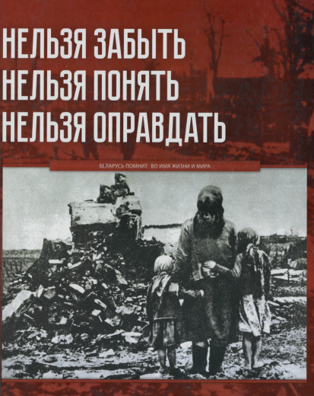

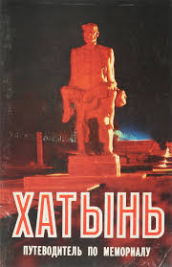
Нельзя забыть. Нельзя понять. Нельзя оправдать =
Impossible to forget. Impossible to understand. Impossible
to justify : ил. энцикл. сожженных деревень Беларуси в годы Великой Отечественной войны / редкол.: В. В. Андриевич
(гл. ред.) [и др.]. – Минск : Беларуская Энцыклапедыя імя
Петруся Броўкі, 2019. – 302, [1] с. : ил.
Иллюстрированная энциклопедия посвящена трагедии белорусских деревень, сожженных нацистами вместе с людьми в годы Великой Отечественной войны. Книга наглядно показывает злодеяния захватчиков на белорусской земле, жертвы среди мирного населения, увековечение памяти погибших.
Зельскі, А. Г.
Хатынь = Хатынь = Khatyn / А. Г. Зельскі. – Мінск : Беларусь, 2023. – 149, [2] с. : іл.
Акрамя апісання аб’ектаў комплексу, у кнізе распавядаецца пра цяжкі лёс Беларусі, поўны выпрабаванняў, якія не раз выпадалі на долю нашай краіны, даецца гістарычная даведка аб вёсцы Хатынь, згадваюцца вёскі, якія напаткаў такі ж самы лёс.
Хатынь :
путеводитель по
мемориальному комплексу /
сост.: Е. Ф. Левченко,
Э. М. Ясный. –
2-е изд. – Минск : Фото и жизнь, 1986. – 48 с.
Альбом посвящен мемориальному комплексу «Хатынь», построенному в
память белорусских деревень, которые были уничтожены
немецко-фашистскими оккупантами.

Slide 20
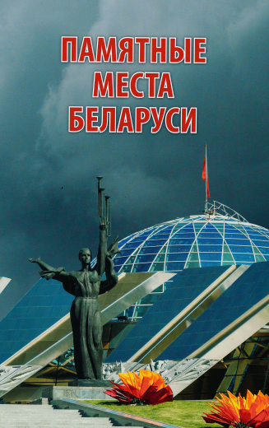
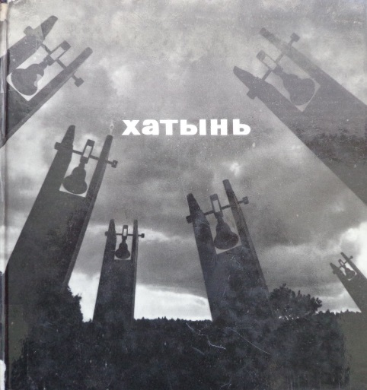

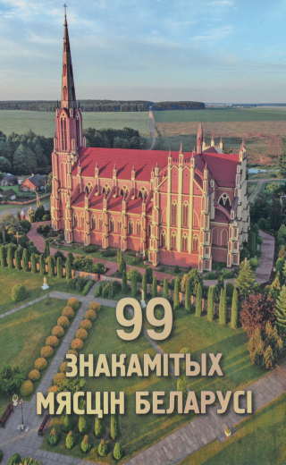
Памятные места Беларуси :
/ сост.: Д. В. Кошевар,
В. Н. Надтачаев. –
Минск :
Адукацыя і выхаванне, 2022. – 250, [1] с. : ил.
Иллюстрированное издание, которое повествует о ключевых мемориальных комплексах, памятниках и местах боевой славы, посвященных Великой Отечественной войне, включая Брестскую крепость, Хатынь и другие знаковые объекты страны.
Хатынь : альбом / тэкст Г. Бураўкіна ; фота Ю. Іванова. –
Минск : Беларусь, 1983. – 111 с. : ил.
Альбом расказвае пра мемарыяльны комплекс «Хатынь», пабудаваны ў памяць беларускіх вёсак, якія знішчаны нямецка-фашысцкімі акупантамі.
Сердце Беларуси –
Минщина :
История. Культура.
Традиции :
альбом-путеводитель. –
Минск : Рифтур, 2007. –
144 с. : ил.
Этот альбом-путеводитель по Минской области – для тех, кто хотел бы глубже узнать Беларусь, ее историю, культуру, традиции.
99 знакамітых мясцін Беларусі / уклад.: Д. В. Кашавар,
К. К. Шастоўскі ;
пер. з рус. Д. В. Кашавара. – Мінск : Адукацыя і выхаванне, 2021. – 231 с. : іл.
Галоўная задача кнігі — натхніць чытача на займальнае падарожжа па Беларусі. Зацікавіць і падштурхнуць да больш уважлівага вывучэння гісторыі, культуры, геаграфіі і прыродазнаўства.

